Slide 1
Pruebas de Independencia para los números pseudo aleatorios.

Slide 2
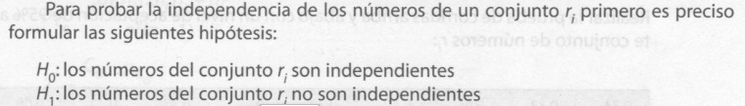
Pruebas estadísticas para los números pseudo aleatorios.
Prueba de Independencia

Slide 3
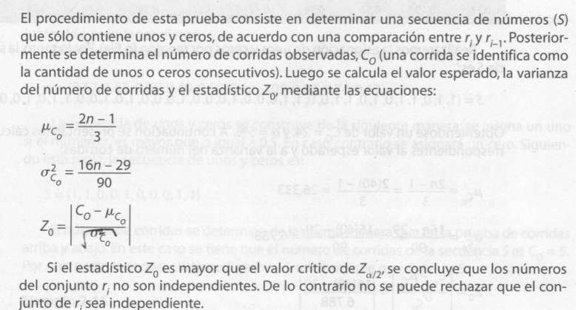
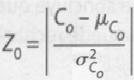
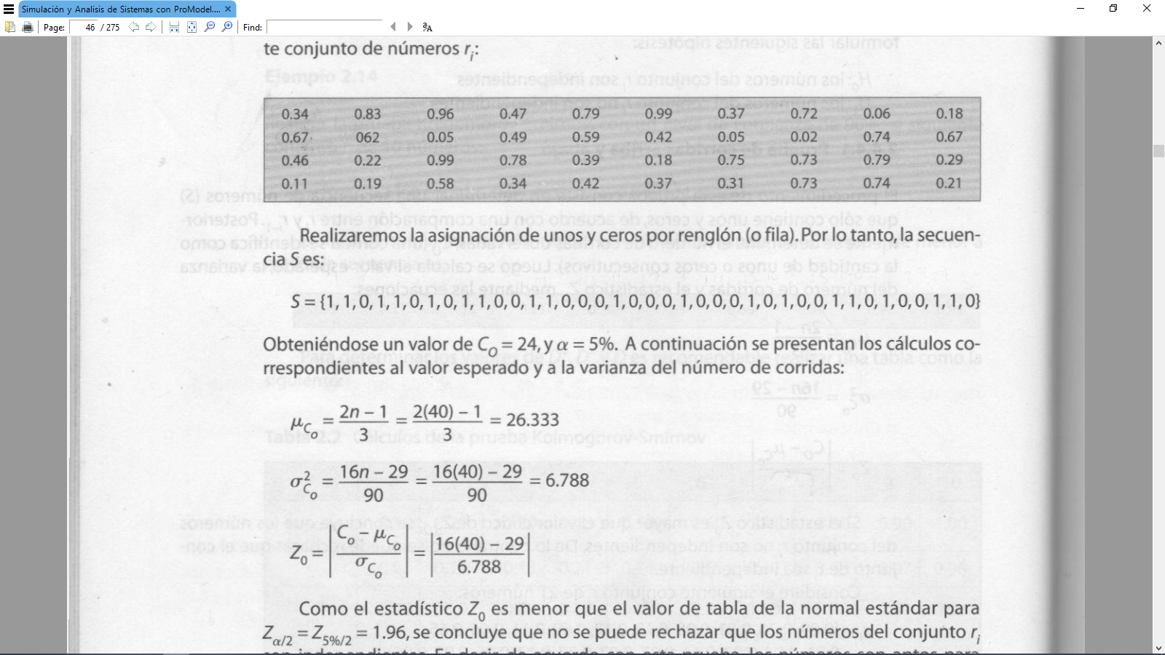
Pruebas estadísticas para los números pseudo aleatorios.
Prueba de Independencia- Corridas arriba y abajo

Slide 4
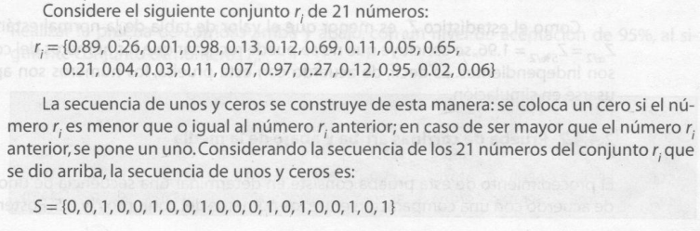
Pruebas estadísticas para los números pseudo aleatorios.
Prueba de Independencia- Corridas arriba y abajo

Slide 5
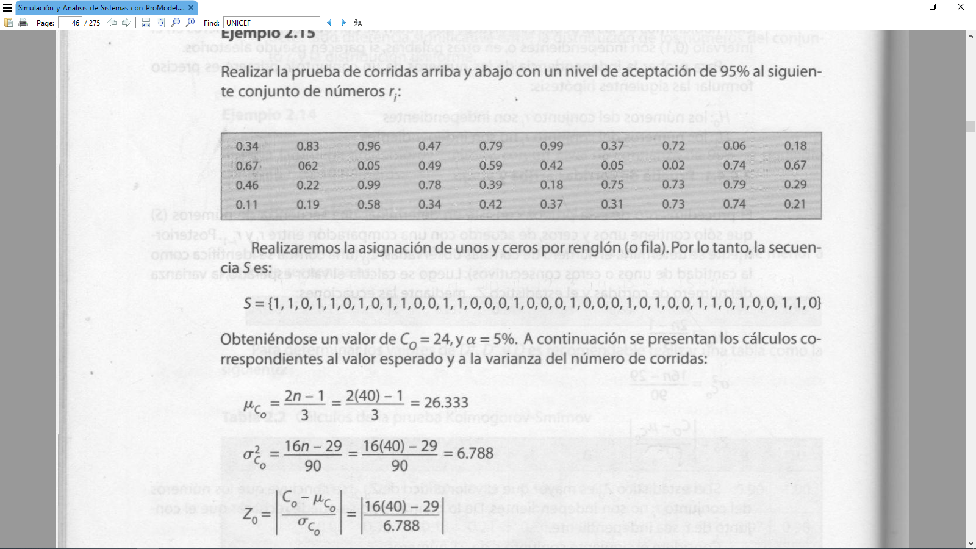
Prueba de Independencia-
Corridas arriba y abajo

Slide 6
Prueba de Independencia-
Corridas arriba y abajo

Slide 7

Pruebas estadísticas para los números pseudo aleatorios.
Prueba de Independencia- Corridas arriba y abajo

Slide 8
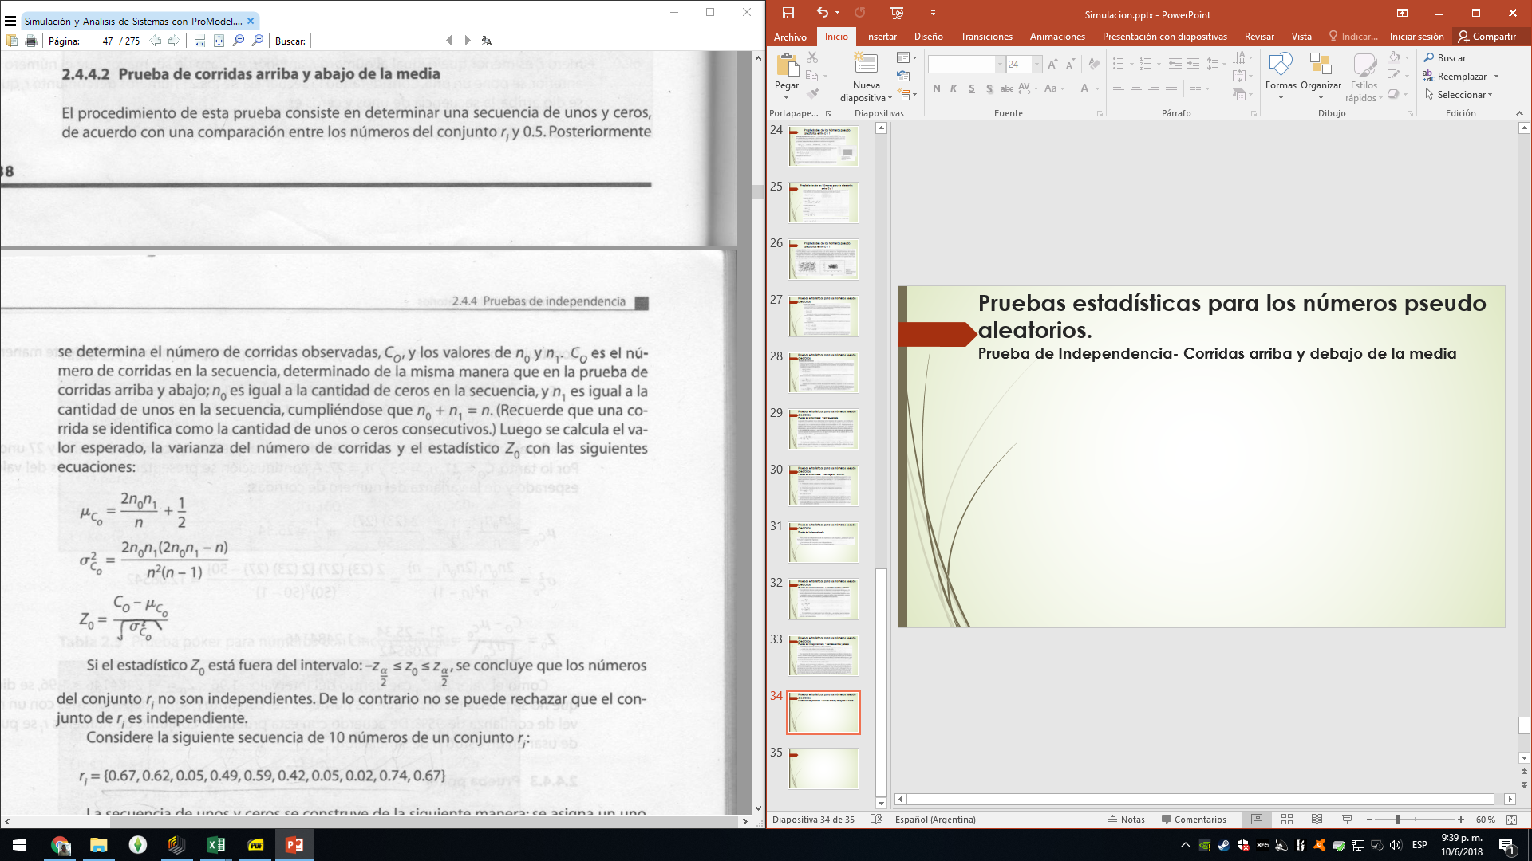
Pruebas estadísticas para los números pseudo aleatorios.
Prueba de Independencia- Corridas arriba y debajo de la media

Slide 9
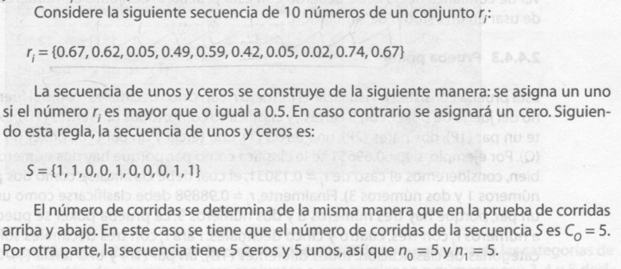
Pruebas estadísticas para los números pseudo aleatorios.
Prueba de Independencia- Corridas arriba y debajo de la media

Slide 10
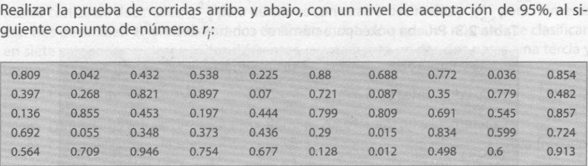
Pruebas estadísticas para los números pseudo aleatorios.
Prueba de Independencia- Corridas arriba y debajo de la media

Slide 11
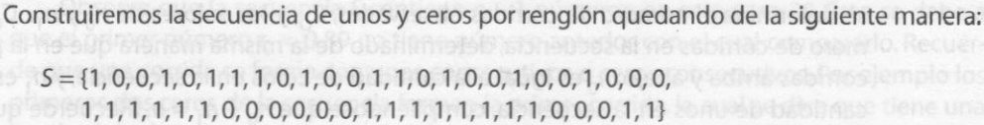
Pruebas estadísticas para los números pseudo aleatorios.
Prueba de Independencia- Corridas arriba y debajo de la media

Slide 12
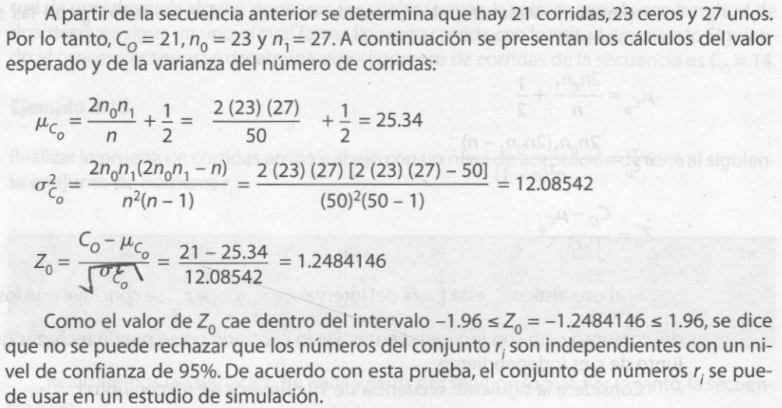
Prueba de Independencia
Corridas arriba y debajo de la media

Slide 13
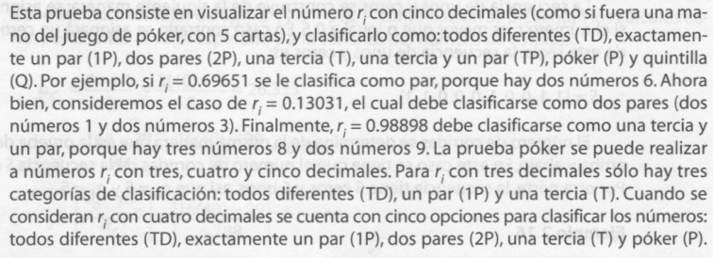
Pruebas estadísticas para los números pseudo aleatorios.
Prueba de Independencia- Prueba de Póker

Slide 14
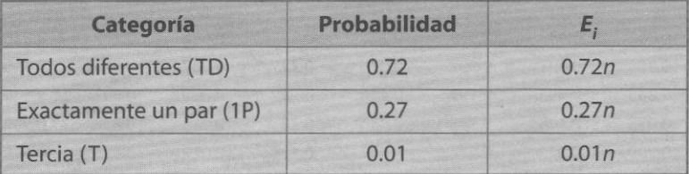
Prueba de Independencia
Prueba de Póker con tres decimales

Slide 15
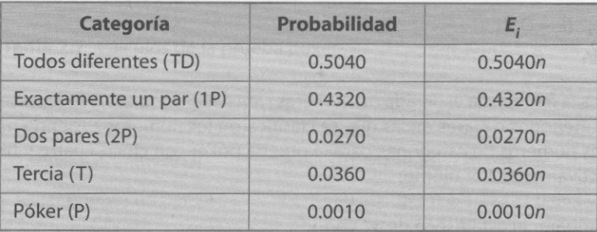
Prueba de Independencia
Prueba de Póker con cuatro decimales

Slide 16
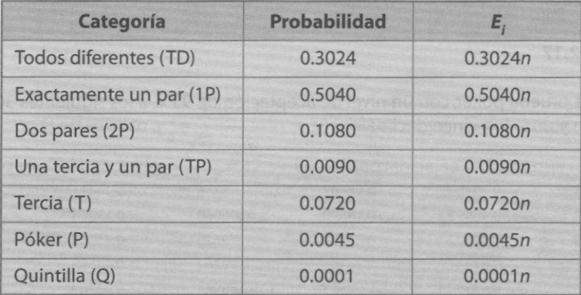
Prueba de Independencia
Prueba de Póker con cinco decimales

Slide 17
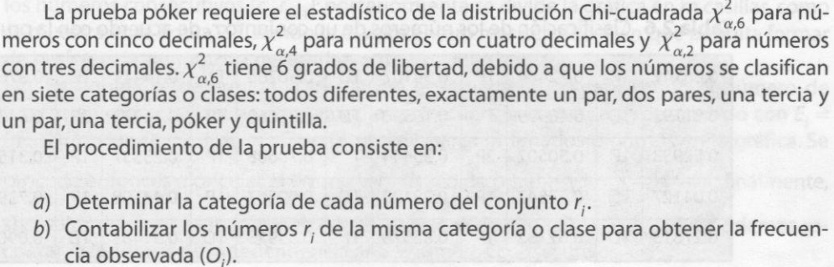
Prueba de Póker: Procedimiento

Slide 18
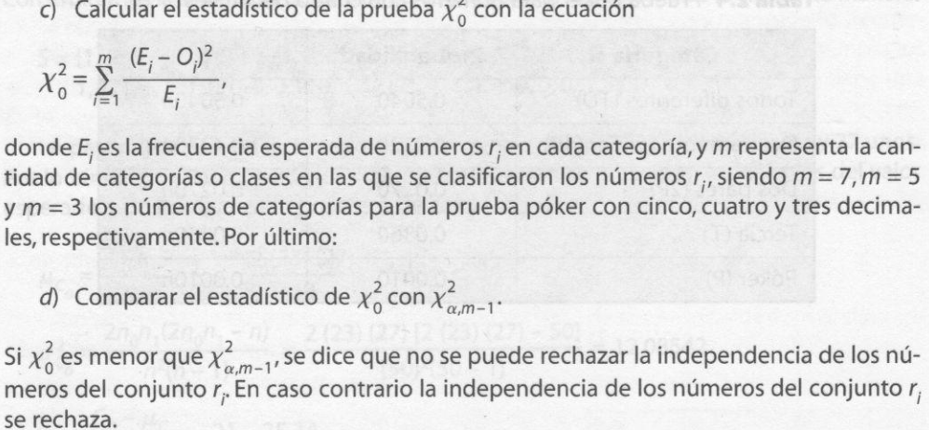
Prueba de Póker: Procedimiento

Slide 19
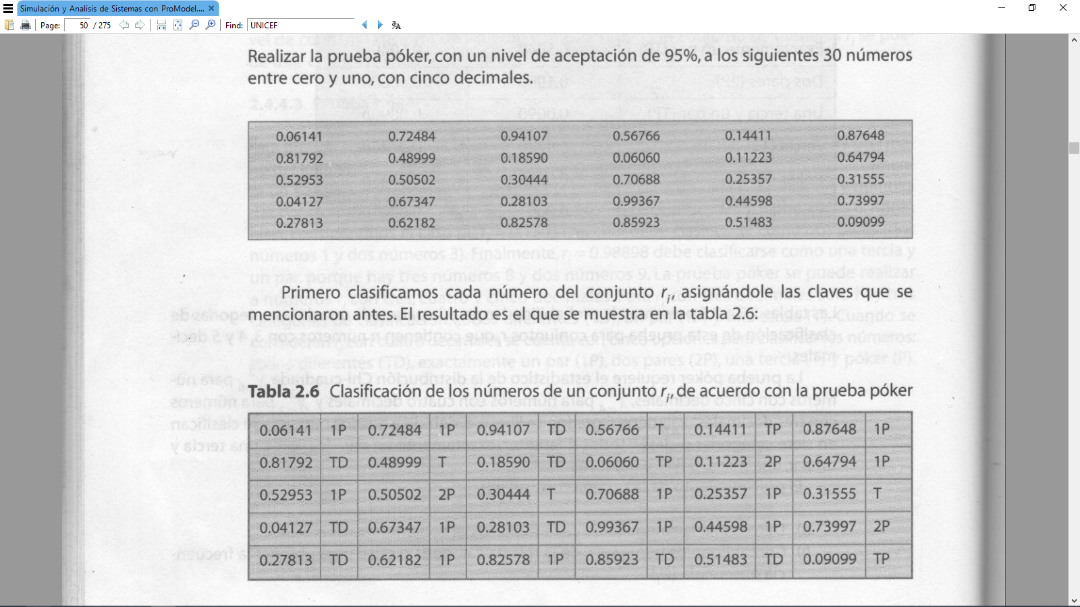
Prueba de Póker: Ejemplo

Slide 20
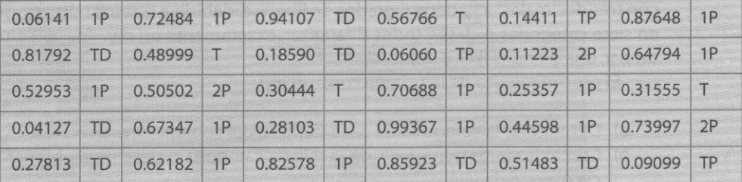
Prueba de Póker:
Clasificación de números

Slide 21
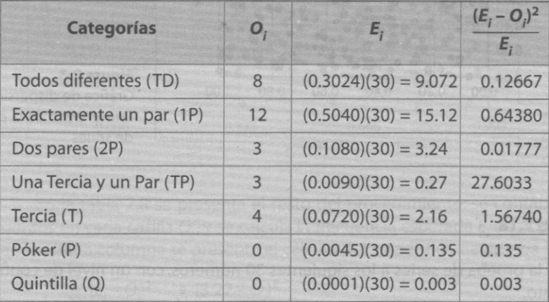
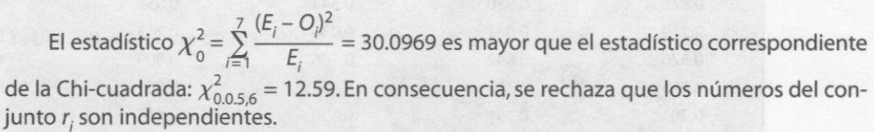
Prueba de Póker: Cálculos necesarios

Slide 22
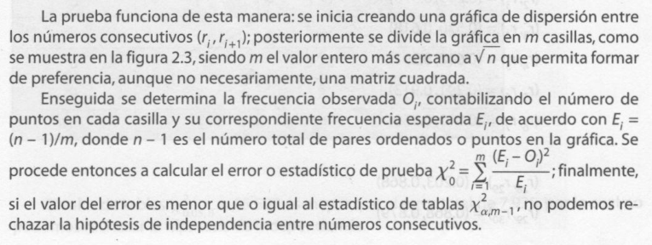
Prueba de Independencia- Prueba de Series

Slide 23
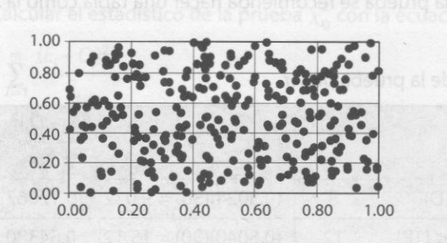
Prueba de Independencia
Prueba de Series: Primer paso

Slide 24
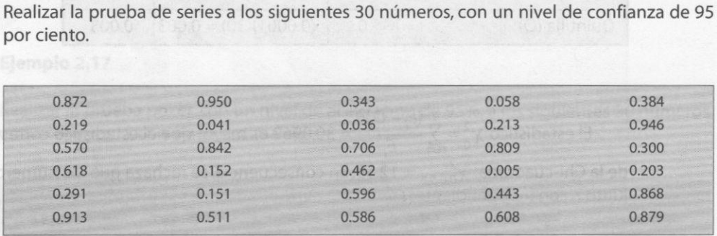
Prueba de Independencia
Prueba de Series: Ejemplo

Slide 25
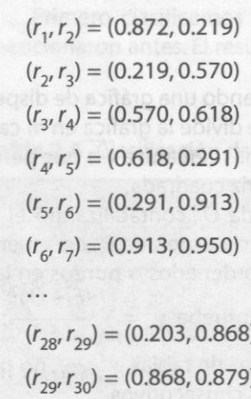
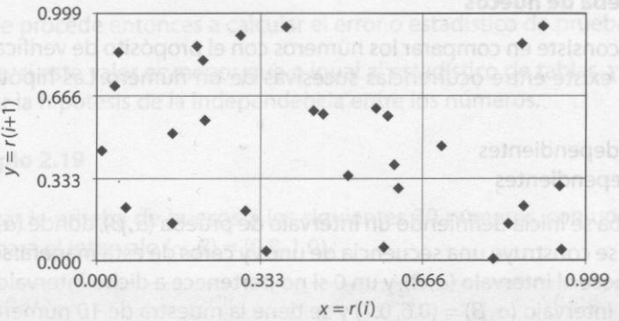
Prueba de Independencia
Prueba de Series: 1er paso

Slide 26
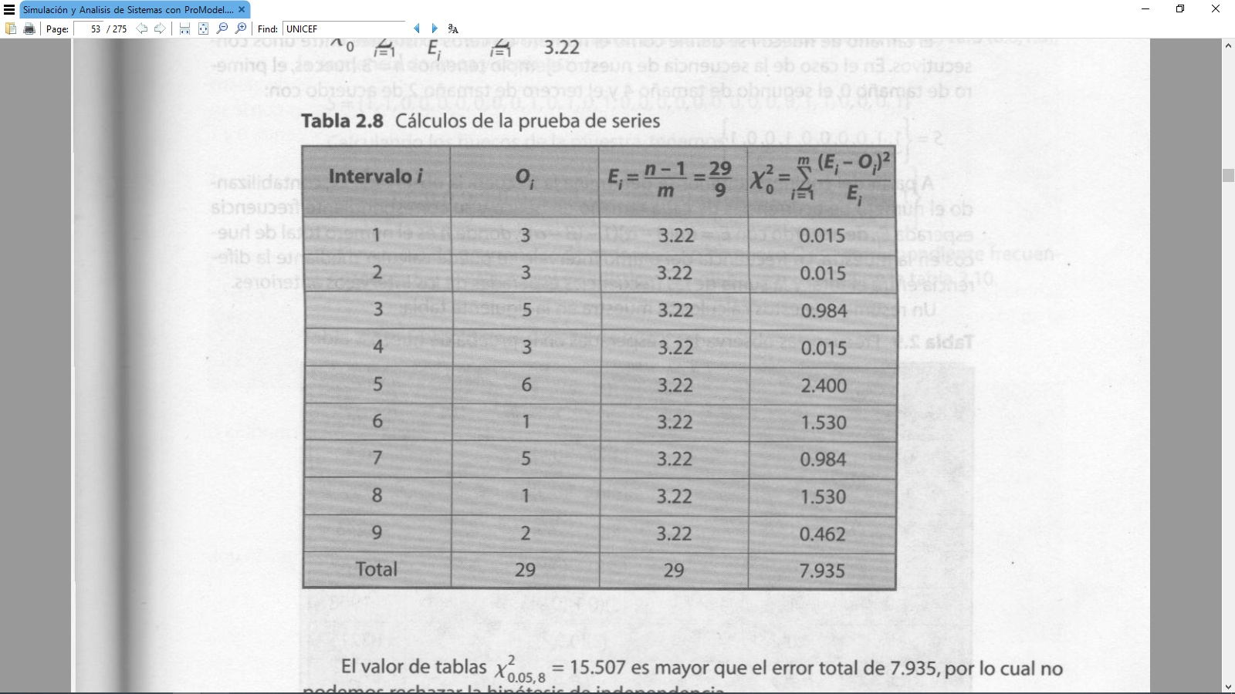
Prueba de Series: Cálculos

Slide 27
Prueba de Series: Cálculos

